Slide 1


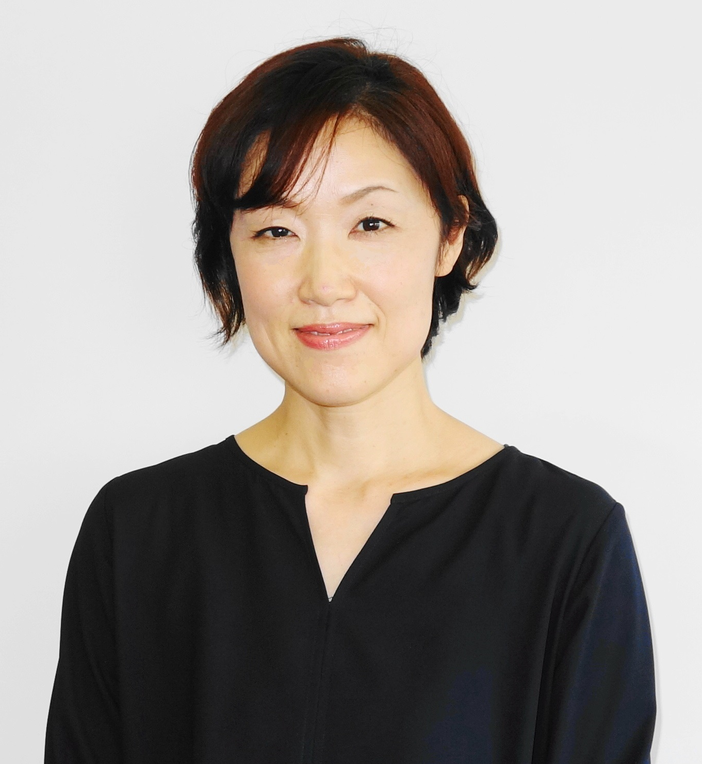
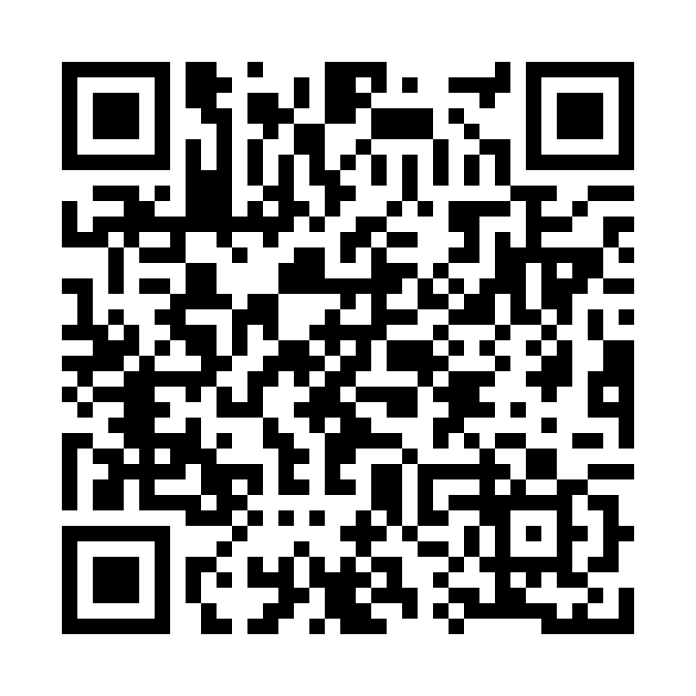
女性活躍その前に 無意識の思い込みに意識を向けるきっかけづくり
ジェンダー主流化セミナー
国土交通省では、男女で異なる課題に目を向け、それぞれのニーズに丁寧に対応して、あらゆる政策や事業を実施していく「ジェンダー主流化」をすすめています。
みなさまが、「女性活躍はわかっているが正直ピンとこない」「うちの会社には女性がいないからジェンダーの視点がわからない」そう感じるお気持ちもよくわかります。
まずは頭の体操として、「無意識の思い込み」に意識を向ける練習から始めてみませんか。
統計データの読み方について、ちょっとしたコツも一緒にご紹介します。
日時
令和８年３月３日(火)
場所
神戸運輸監理部
６階会議室
１５：００-１６：４５
神戸市中央区波止場町１－１
神戸第2地方合同庁舎6階
交通アクセスはこちらをクリック
参加費無料
会場とオンライン（Microsoft Teams）の併用開催
プログラム
(1)国土交通省のすすめるジェンダー主流化について 神戸運輸監理部
(2)講演
「職場におけるジェンダーの視点」
～無意識の思い込みに意識を向ける練習～
兵庫県立大学国際商経学部 横山 由紀子 教授
講師プロフィール
専門は労働経済学。女性の経済的自立が主な研究テーマ。留学生向け授業も担当し、日本と世界をつなぐ人材育成に注力。女性のチャレンジを応援するセミナーも多数担当。
お申し込み 二次元コード又はURLからお申し込みください。
https://forms.office.com/r/av2w30Ag9C
申込〆切 令和８年２月２６日（木）１７：００まで
※会場は定員（20名）になり次第締め切らせていただきます。
※オンライン配信については2月26日までお申し込みいただけます。
【お問い合わせ】神戸運輸監理部企画推進本部交通みらい室
Tel０７８－３２１－３１４５（企画課）
【共催】神戸運輸監理部・近畿運輸局

